Slide 1
CÁCH MỞ BÀI
3. Sửa lỗi chung
Trong số các câu chuyện đã đọc, em thích nhất là câu chuyện Cóc kiện trời.
Kho tàng truyện cổ Việt Nam rất phong phú với biết bao nhiêu câu chuyện hay, bổ ích. Mỗi câu chuyện là một bài học sâu sắc ông cha ta muốn răn dạy con cháu đời sau. Trong số những câu chuyện cổ tích đã đọc, em thích nhất câu chuyện giải thích về hiện tượng thiên nhiên. Câu chuyện mang tên: Cóc kiện trời.

Slide 2
CÁCH KẾT BÀI
3. Sửa lỗi chung
Đoạn truyện trên cho ta thấy ông có tài xét xử. Em sẽ cố gắng học giỏi để thông minh như ông.
Câu chuyện trên cho ta thấy ông Nguyễn Khoa Đăng là vị quan thông minh và có tài xét xử. Những người mang lại công bằng cho mọi người như ông góp phần làm cho cuộc sống của chúng ta ngày càng tốt đẹp hơn.

Slide 3
4. Chỉnh sửa bài viết
Sửa lỗi trong bài (nếu có) hoặc viết lại một đoạn cho hay hơn.

Slide 4
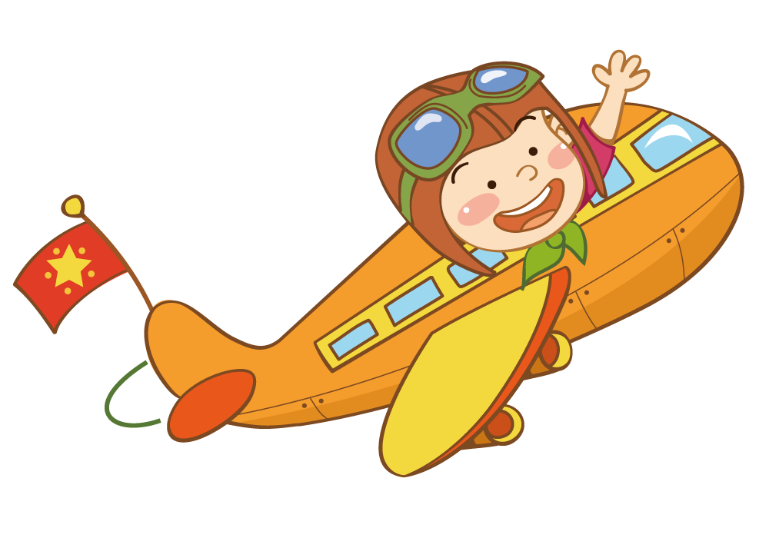
CHIA SẺ TRƯỚC LỚP

Slide 5
VẬN DỤNG

Slide 6
Ghi vào sổ tay những điều em học được về cách viết bài văn kể lại câu chuyện với các chi tiết sáng tạo.

Slide 7
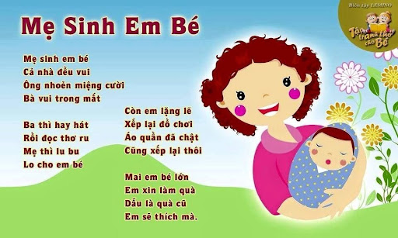
Tìm đọc một bài thơ viết về trẻ em.

